Slide 1
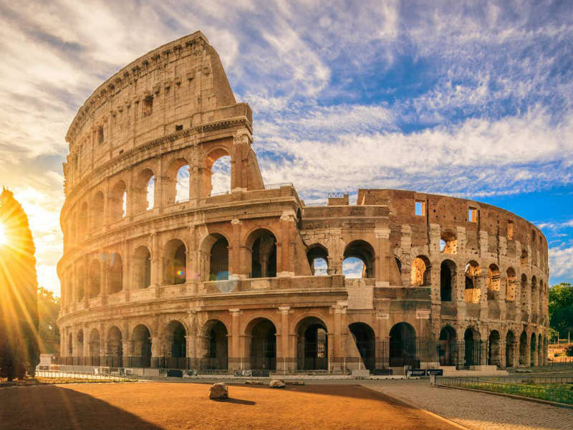
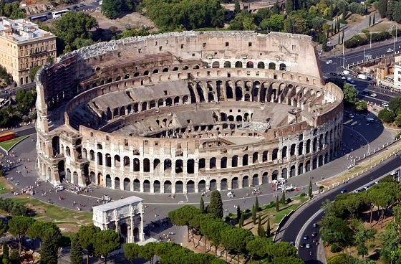
ΚΟΛΟΣΣΑΙΟ
ΠΟΤΕ
ΧΤΙΣΤΗΚΕ;
Το Κολοσσαίο χτίστηκε 72μ.Χ και τελείωσε 80μ.Χ
Πήρε το όνομά του από το κολοσσιαίο άγαλμα του Νέρωνα (Ο Κολοσσός), που βρισκόταν στην τοποθεσία που χτίστηκε.
Κάποιοι το λένε αμφιθέατρο Φαβιανών.

Slide 2
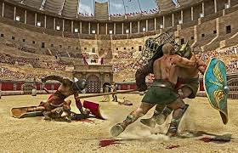
ΠΟΥ ΚΑΙ ΓΙΑΤΙ ΧΤΙΣΤΗΚΕ;
Χτίστηκε στη Ρώμη για να βλέπουν οι Ρωμαίοι μονομαχίες και θηριομαχίες.
ΠΟΣΑ ΑΤΟΜΑ ΧΩΡΑΕΙ ΚΑΙ ΠΟΣΟΥΣ ΟΡΟΦΟΥΣ ΕΧΕΙ;
Το Κολοσσαίο χωράει 65 000 θεατές και αποτελείται από 4 ορόφους.
ΠΟΙΕΣ ΚΑΙ ΠΟΣΟ ΕΙΝΑΙ ΟΙ ΔΙΑΣΤΑΣΕΙΣ ΤΟΥ;
Το αμφιθέατρο έχει σχήμα οβάλ με μήκος 188 μέτρα και πλάτος 156 και το ύψος του αμφιθεάτρου στο υψηλότερο σημείο των 50 μέτρων είναι περίπου όσο ένα 16 όροφο κτίριο.

Slide 3
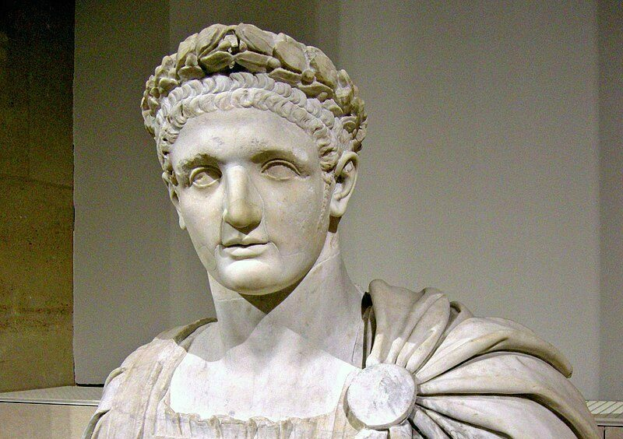
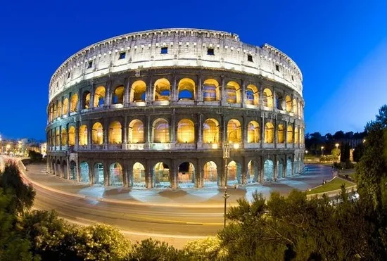
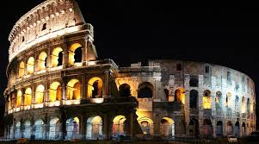
ΠΟΙΑ ΕΙΝΑΙ ΤΑ ΥΛΙΚΑ ΤΟΥ;
Τα υλικά του είναι πέτρα, τούβλο, μεταλλικοί συνδετήρες και ράβδοι.
ΠΟΙΟΣ ΤΟ ΕΧΤΙΣΕ;
Το έχτισε ο Τίτος ο αυτακράτορας.

